Slide 1

AETHON
소규모·버추얼 아이돌
기획사 AI MV 작업대
Aethon IR 2026
AETHON
이성민 · RealizeSoft(현실화하는소프트) 대표
AI Music Video Workspace

Slide 2








AETHON
Pain & Flow
Aethon IR 2026
제작 맥락을
하나로 연결
문제 가설 · 고객 인터뷰 전
준비
기획
검토
아티스트와 곡의 자료를 모읍니다.
장면을 구상하고 도구를 연결합니다.
결과를 비교하고 수정·승인합니다.

Slide 3


AETHON
Target
Aethon IR 2026
왜 이 제작팀부터
시작할까요?
초기 타깃 가설 · 고객 인터뷰 전 /
NEKIRU·밍글스튜디오 공개 사례
반복 발매
작은 조직
제작 비용
NEKIRU 단일 사례: 싱글
17곡 이상. MV 편수 아님
자료·기획·검토 연결의
필요성을 인터뷰로 확인
MV 외주 공개 예상 견적:
200만~400만원 · VAT 별도

Slide 4



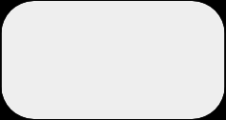
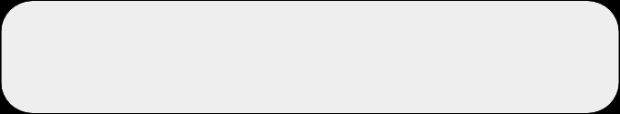
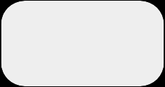


AETHON
Solution
Aethon IR 2026
Workflow
What creators do
자료에서
결과까지
하나의 흐름
자료 입력
아티스트·음원·참고 자료
대화 AI
장면 구상·기획
목표 사용자 흐름 · 영상 모델 실호출 검증 전
영상 모델
생성 요청·결과 선택
검토·출력
편집·승인 후 출력

Slide 5
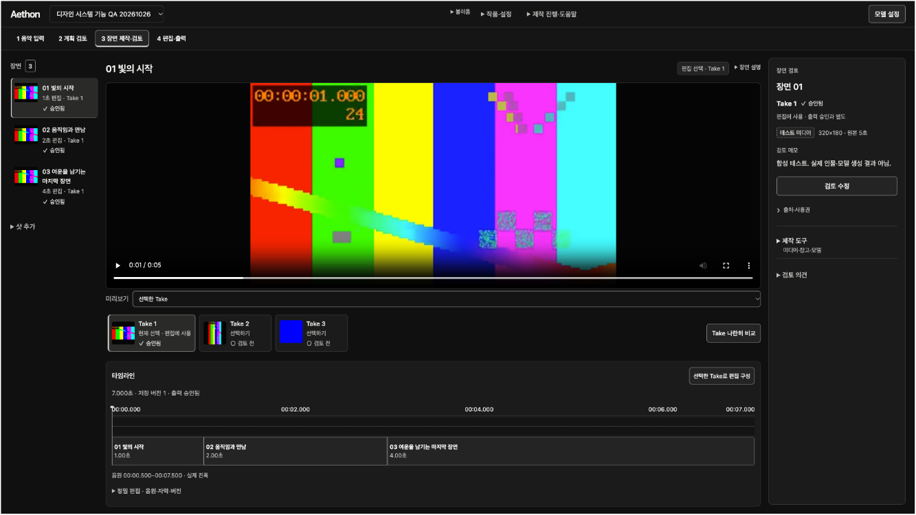
05 / 19
내부 제한 시험 화면
합성 시험 미디어 · AI 생성 결과 아님 · 별개 3초/2초 출력 시험

Slide 6



AETHON
Workflow
Aethon IR 2026
다음 작업까지
제작 맥락 연결
제품 방향 가설 · 고객 인터뷰·시험 고객·매출 없음
자료
장면
다음 작업
아티스트·음원과 제작 참고 자료
기획 의도와 생성 결과를 연결
선택한 맥락을 다시 쓰는 가치 검증

Slide 7


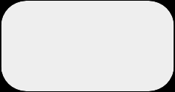
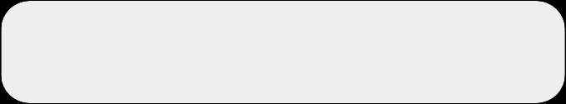

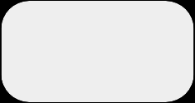
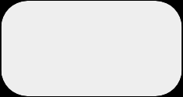
AETHON
Market Scope
Aethon IR 2026
Market
Addressable
시장 범위를
네 단계로
좁혀 출시
TAM
글로벌 MV 제작 SW
SAM
국내 제공 가능 MV 제작 SW
동일 조직·연간 MV 제작 도구
지출 기준 · 금액과 고객 수 미산정
SOM
접근·판매·지원 가능한 국내 조직
LAM
소규모 기획사·지하/버추얼 아이돌 MV팀

Slide 8


AETHON
Alternatives
Aethon IR 2026
대안별 제작 방식
작업 흐름 기준 · 가격·품질 우위 검증 전
비교 기준 | 개별 도구 | 전문 외주 | Aethon 목표
기획·제작 | 도구 조합 | 계약 범위 수행 | 자료·장면 연결
선택·수정 | 파일 관리 | 수정 의견 전달 | 결과 비교·승인
다음 제작 | 자료 재연결 | 새 의뢰·협의 | 맥락 재사용 목표

Slide 9















AETHON
Business Model
Aethon IR 2026
Hypothesis
구독과 사용량
과금 가설
작업대 구독
생성 사용량
가격 검증
제작 자료·프로젝트 관리
모델 호출·영상 처리 반영
지불 의향과 비용
확인 후 결정
승인본당 직접비
= 같은 기간 직접비 ÷ 승인본 수

Slide 10


AETHON
Cost Scenario
Aethon IR 2026
생성비 시나리오와 총비용 검증
가정: 5초 × 60컷 · Kling I2V $0.35/회
생성 API 소계만 · 인건비·편집·권리·운영 별도
Aethon 요금·실측 절감률 미확정
컷당 유료 생성 | 5초 컷 수 | API 소계
1회 | 60 | $21
2회 | 60 | $42
3회 | 60 | $63

Slide 11
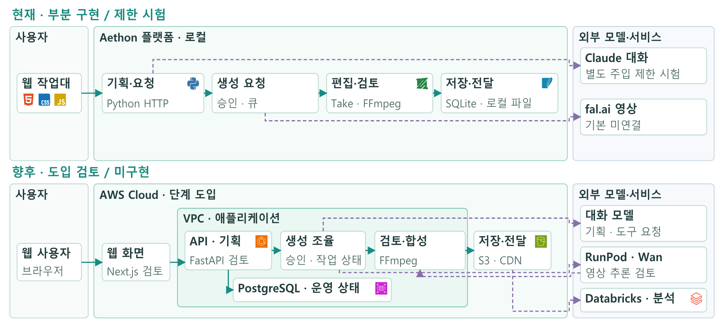
11 / 19
현재와 향후 시스템 구조
사용자 · Aethon 플랫폼 · 외부 모델과 서비스

Slide 12











AETHON
Validation
Aethon IR 2026
제작팀과 함께
사용을 검증
고객 인터뷰 → 제한 시험 → 반복 사용
Interview
Test
Repeat
최근 MV 제작 과정
한 곡의 작업 흐름
다음 곡의 자료 재사용
목표
목표
목표
자료 전달·수정·승인 확인
기획부터 검토까지 시험
반복 사용·지불 의향 확인
방법
방법
방법
기획사·제작팀 인터뷰
이용 경험과 승인본 비용 측정
검증 결과로 다음 단계 결정

Slide 13
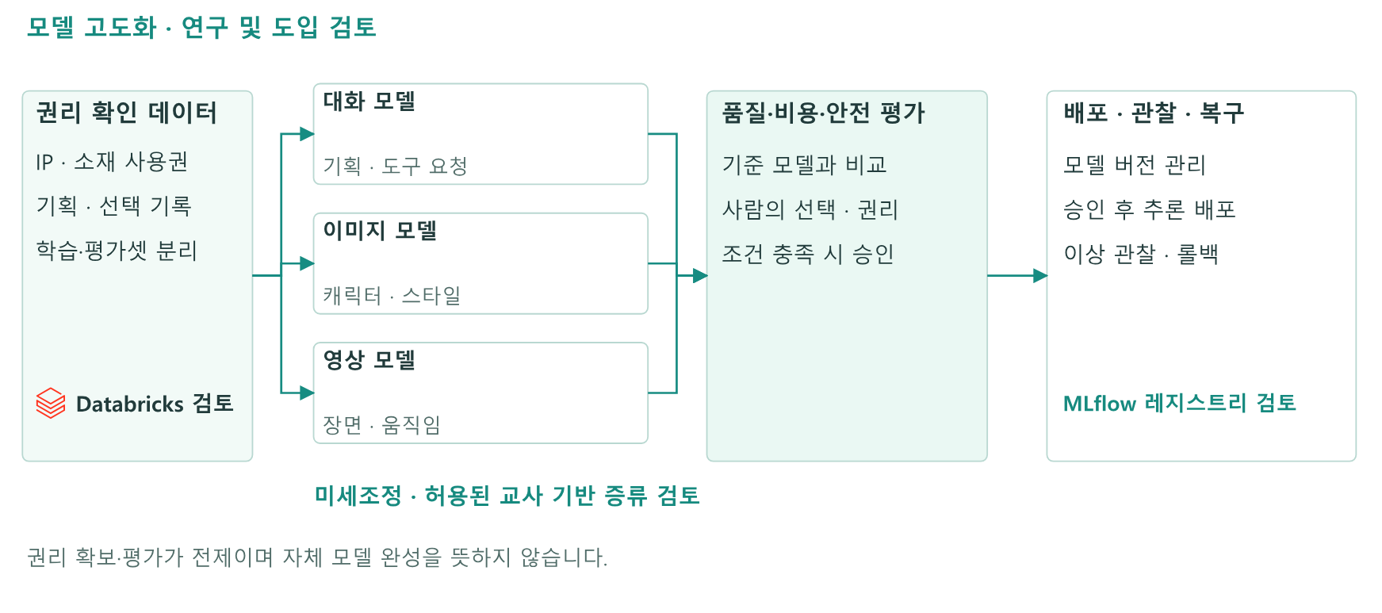
13 / 19
대화·이미지·영상 모델 연구
장기 R&D · 데이터 권리와 모델 약관 확인 후 평가

Slide 14










AETHON
Expansion
Aethon IR 2026
검증 후 협업 시장으로
단계적 확장
반복 사용·비용·운영 역량을 확인하며 확장
Initial
Adjacent
Long term
초기 아이돌 MV
인접 창작 작업
AI 협업 제작
조건
조건
조건
제작팀의 작업 흐름 검증
사용 사례와 운영 경험 축적
더 넓은 워크플로 시장
확인
확인
확인
기획사·제작팀
필요한 역할 단계별 확보
품질·비용·데이터 권리 검토

Slide 15

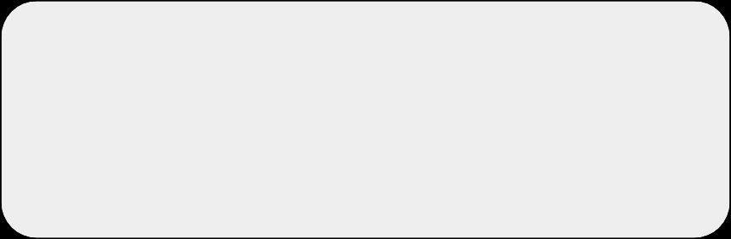





AETHON
Founder
Aethon IR 2026
개발과 데이터를
연결하는
1인 창업자
Profile
이성민 · RealizeSoft(현실화하는소프트) 대표
경복대학교 소프트웨어융합학과
현재 데이터 엔지니어 · 한화 포탈 경험
Awards
국가공인 네트워크관리사 2급 · AI프러덕션 기획자
1급 · Databricks 데이터 엔지니어 프로페셔널
2026 U300 Academy 대상 / 한국연구재단 이사장상
경기북동부 청년창업챌린지 기술상 / 경기도경제과학진흥원장상
RealizeSoft 과거 팀 수상
# DATA
# PRODUCT
# VALIDATE

Slide 16


AETHON
Next Step
Aethon IR 2026
제작팀과 함께
다음 검증
연결과 피드백, 사업화 멘토링
제품
고객
비용
생성·편집·출력 흐름 완성
실제 작업과 사용 경험 확인
생성·재시도·사람 작업을 측정

Slide 17
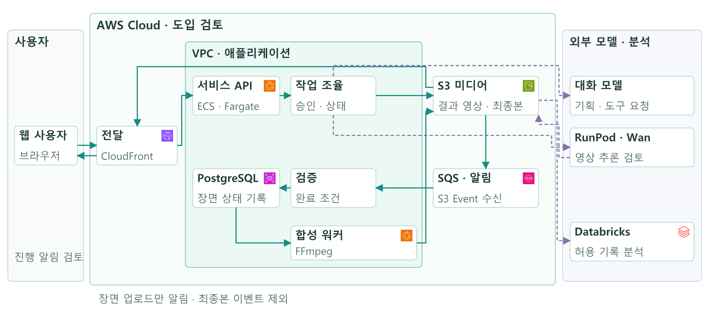
17 / 19
부록 · 비동기 영상 생성 구조
향후 제안 · 작업 등록·완료 확인·승인·렌더

Slide 18


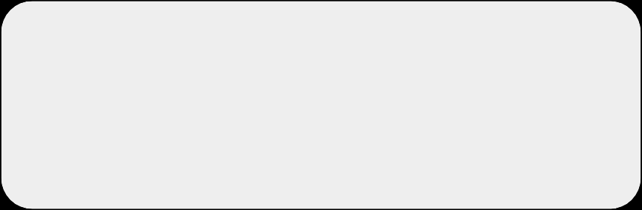



AETHON
References
Aethon IR 2026
숫자와 주장,
구현 상태의
출처
Market
2025 국내 대중음악산업 매출 전년 대비 +15.8%
밍글 프리미엄 MV 예상 견적 200만~400만원
VAT 별도 · 상담 후 범위 확정
Evidence
외부 수치는 인접 시장·공개 견적의 맥락
fal.ai Kling 공개 단가 (2026.10.28 확인)
Aethon 저장소·QA 기록
경복대학교 RealizeSoft 수상 보도
# SOURCE
# TEST
# PLAN

Slide 19


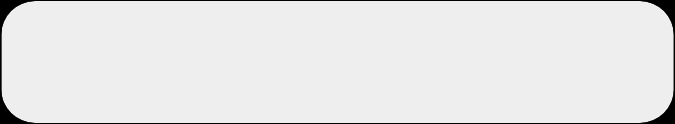
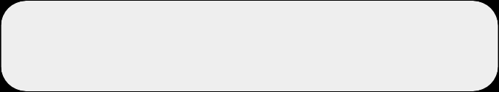

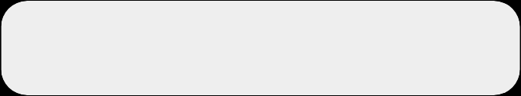
AETHON
Team Plan
Aethon IR 2026
Roles
Capabilities
현재 대표 1인,
단계에 맞춰
역량 보강
대표
데이터·제품 개발
영상·UX
제작 품질·사용성
Databricks 데이터 엔지니어 프로페셔널
보유 · 자격명은 본인 제공 표기 · 채용 미확정
고객·사업
고객 검증·운영
ML·MLOps
데이터 권리·평가

